Slide 1
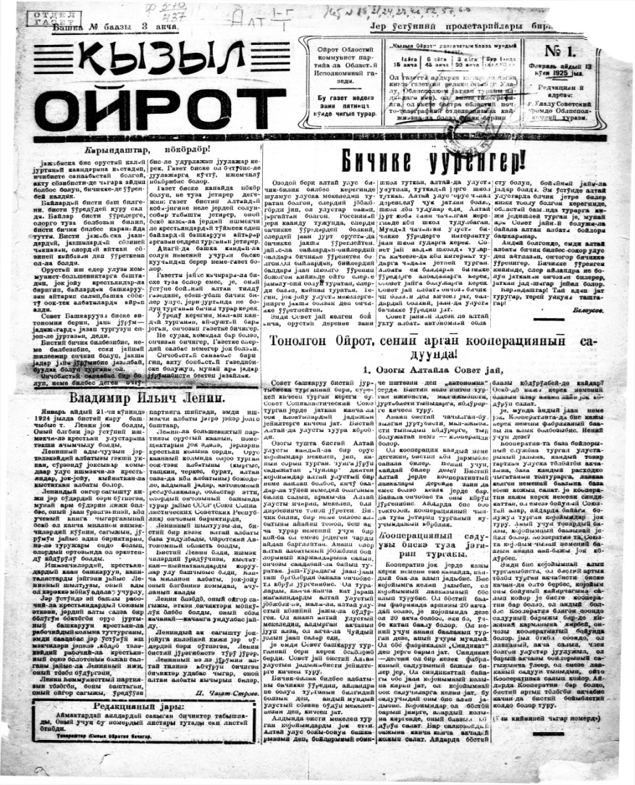
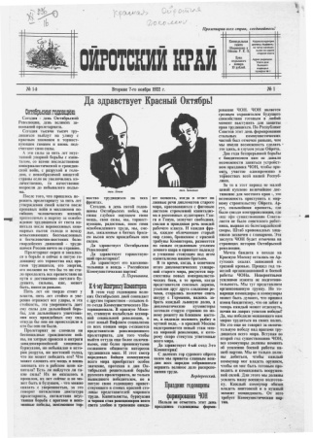
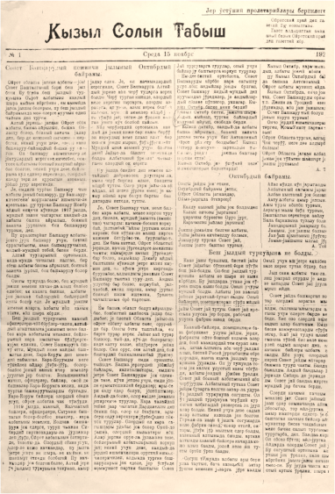
У истоков алтайской советской литературы
(к 100-летию Ойротской автономной области)

Slide 2
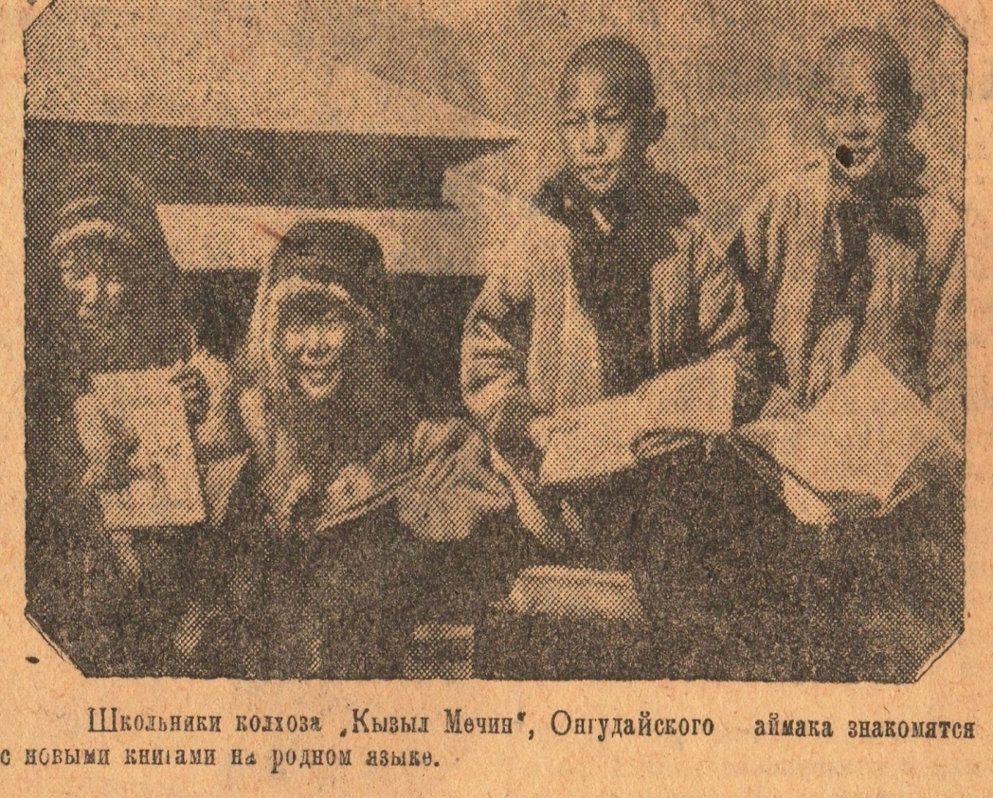
Алтайская литература 20-40-х годов ХХ века
Алтайская письменная литература, зародившаяся в годы Советской власти, совершила сложный путь развития и имеет свою богатую историю.
С обретением регионом статуса автономной области в 1922 году начинается приобщение народа к грамоте, развитие образования, издательской деятельности. В газеты, буквари, учебники, изданные на алтайском языке, включаются первые произведения начинающих писателей.

Slide 3
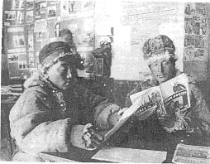
Алтайская литература 20-40-х годов ХХ века
В 20-30-е гг. ХХ в. большую роль в зарождении алтайской письменной литературы сыграла газета «Кызыл Ойрот» на алтайском языке. На ее страницах появились первые произведения алтайских советских писателей М. Мундус-Эдокова, А. Толтока, П. Чагат-Строева, А. Тозыякова, И.Тантыева, А.Чокова и др.

Slide 4
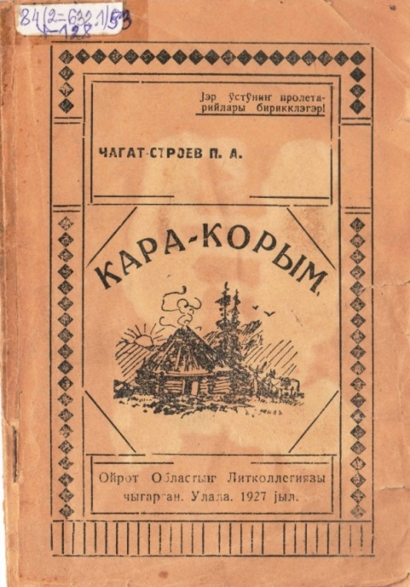
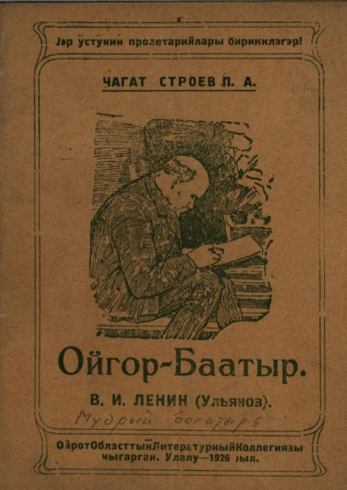
Поэма П. А. Чагат-Строева «Ойгор баатыр» (о В.И. Ленине) - первая в истории алтайской советской литературы художественная книга, вышедшая отдельным изданием.
Чагат-Строев Павел Александрович (1887–1938) - один из зачинателей алтайской советской литературы. В 1922 г. на Всероссийском съезде Советов он был избран членом ВЦИК от Ойротской автономной области, в 1934 году стал членом Союза писателей СССР. В 1937 году был репрессирован. Автор книг: "Кара - Корум" (1927), "Ӱч jÿзÿн кожоҥ" ("Три разновидности песен» (1929), составитель первой хрестоматии по алтайской литературе (1934) и многих учебных изданий Ойротии.

Slide 5
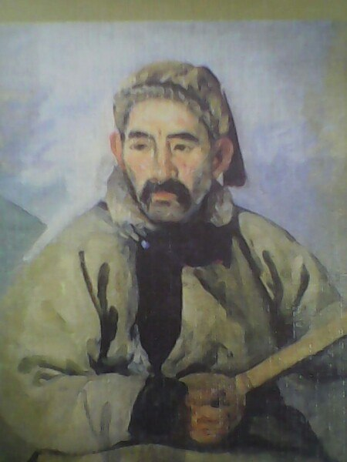
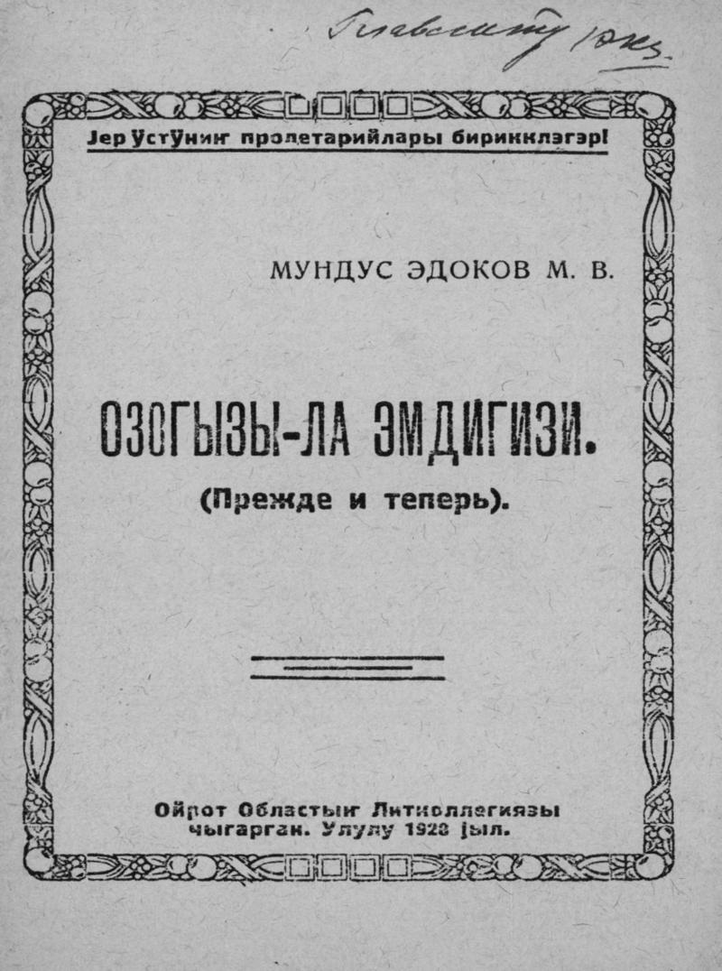
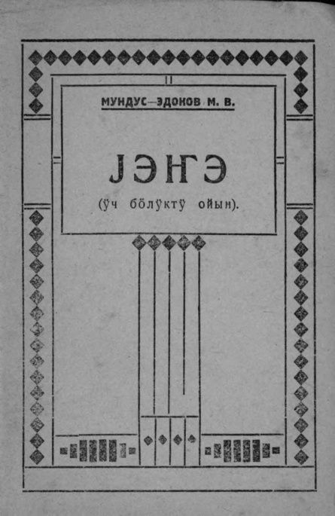
Мундус-Эдоков Мирон Васильевич (1879-1942) – поэт, писатель, переводчик. В историю алтайской литературы он вошел как основоположник национальной драматургии. Его пьесы «Невестка» (1927), «Прежде и теперь» (1928), «Калым» (1922) касались актуальных проблем становления нового быта, новых обычаев советской алтайской деревни.

Slide 6
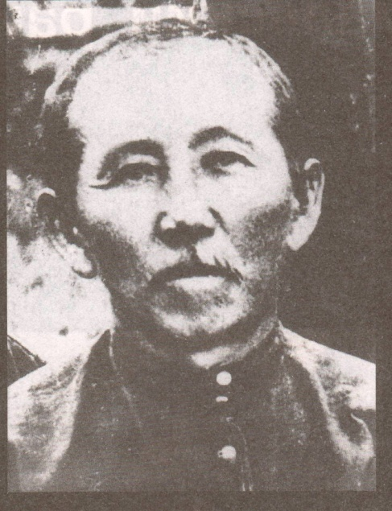
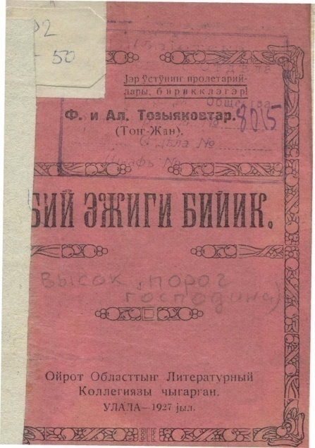
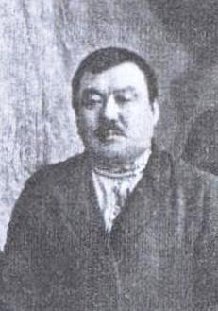
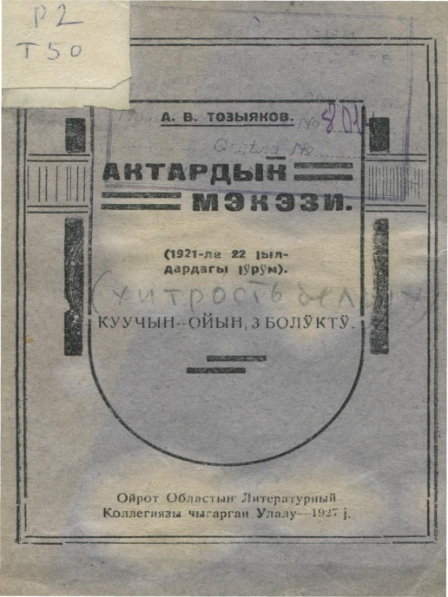
Тозыяков Федор Сергеевич (1866-1937) - учитель, автор-составитель нескольких учебников для алтайских школ (в соавторстве). В содружестве с братом Алексеем Васильевичем подготовили и выпустили сборник драматических произведений на алтайском языке.
Тозыяков Алексей Васильевич (1880-1938) - поэт, драматург, составитель учебников для алтайских школ. Произведения Тозыякова печатались на страницах газет «Кызыл Ойрот», «Красная Ойротия».

Slide 7
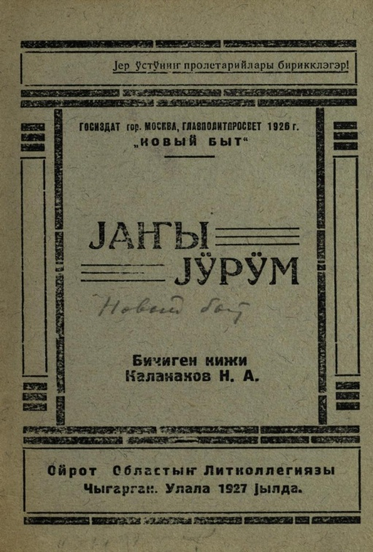
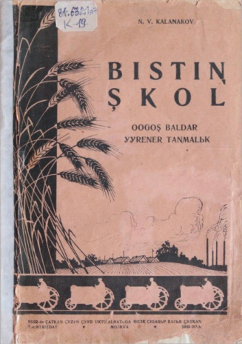
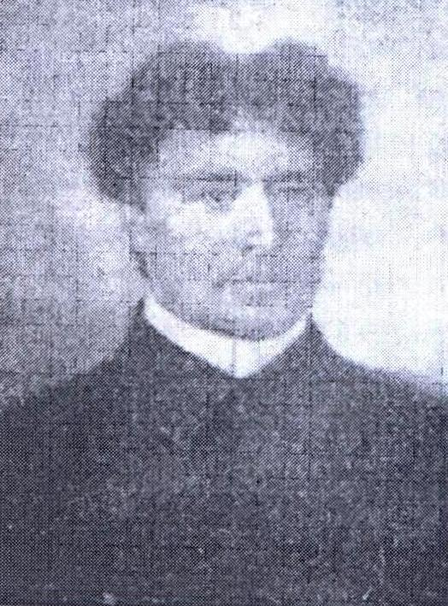
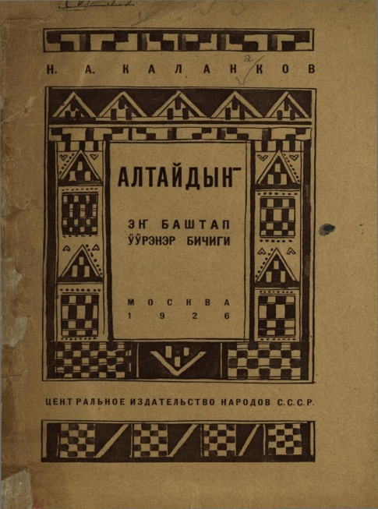
Каланаков Николай Андреевич (1888-1960) - поэт, прозаик, составитель первых учебных пособий. Преподавал алтайский язык и его методику в педтехникуме.

Slide 8
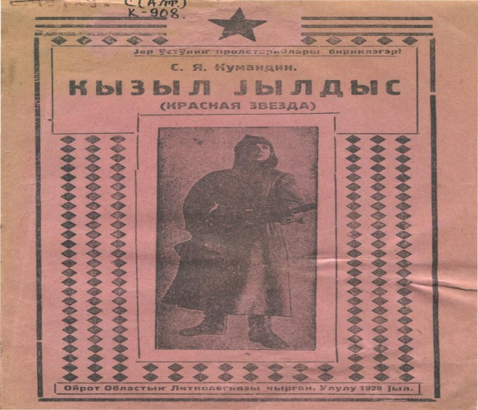
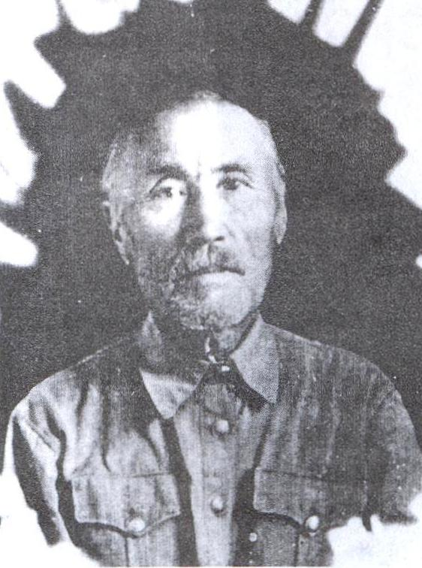
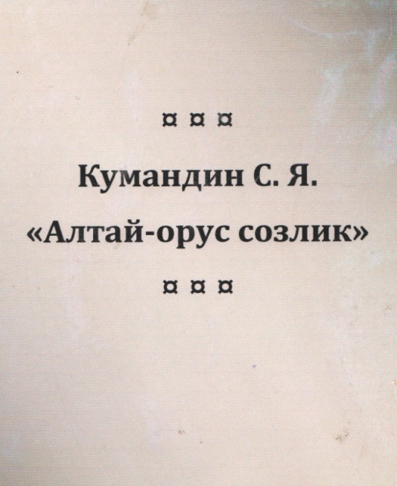
В 1928 году был опубликован первый авторский сборник прозаических произведений на алтайском языке, свидетельствующий о зарождении алтайской литературы нового времени. Книга вышла под названием «Кызыл jылдыс» («Красная звезда»), она посвящена жизни алтайского села и службе алтайской молодежи в армии.
Кумандин Сергей Яковлевич (1877-196?) – прозаик, автор ряда учебников для алтайских школ, автор-составитель первого алтайско-русского словаря (Москва, 1923). В 20-е годы ХХ века Кумандин работал переводчиком в Областном издательстве, писал рассказы, статьи.

Slide 9
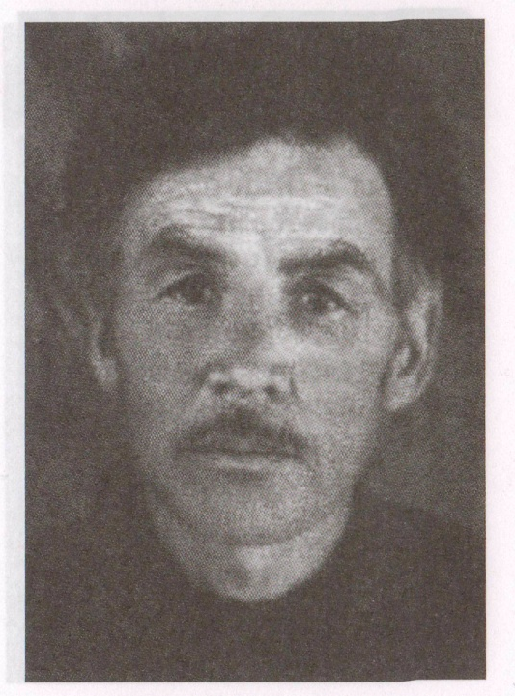
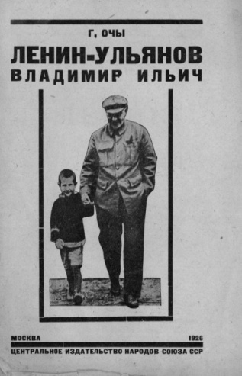
В 30-е годы событием в алтайской культуре стало издание героического сказания «Когутэй», записанного Г. М. Токмашовым в 1914 г. от алтайского сказочника Ютканакова Михаила, проживавшего в поселке Айула. С 1933 по 1935 г. оно издавалось четыре раза.
Перевод «Когутэя» на русский язык, подготовленный Г. Токмашевым и В. Зазубриным, впервые был опубликован в журнале «Новый мир» (1933).
Токмашов (Токмашев) Георгий Маркелович (псевдоним Г. Очы) (1892-1960) – автор-составитель учебников для алтайских школ, переводчик, собиратель фольклора.

Slide 10
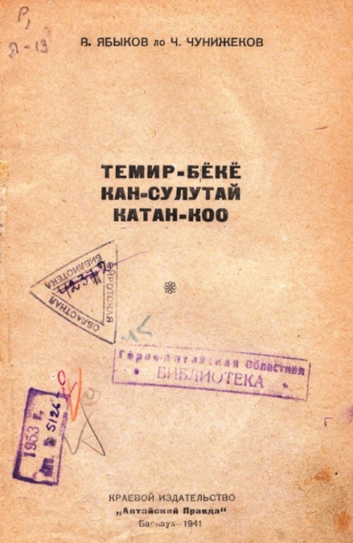
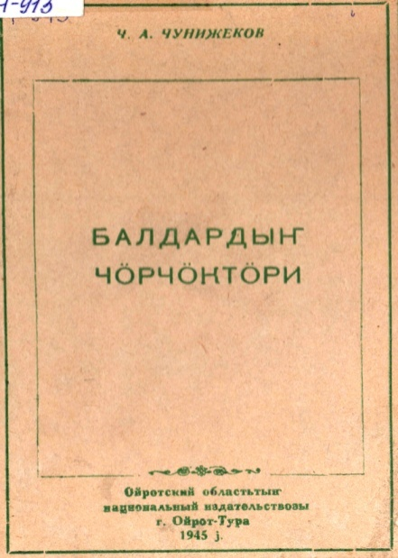
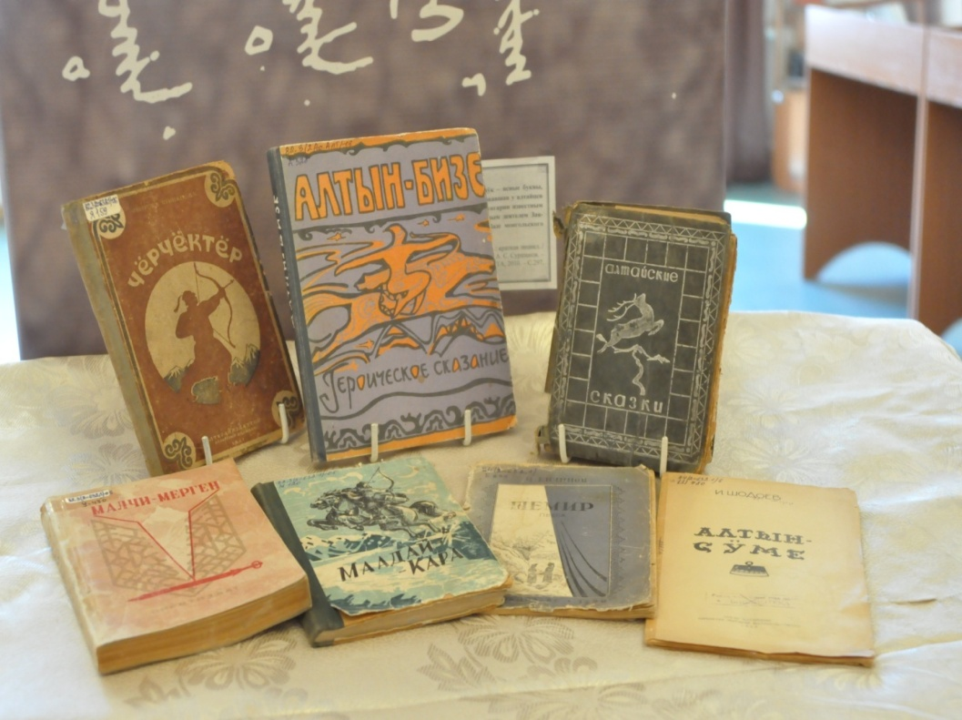
Богатейшее фольклорное наследие алтайцев создало предпосылки для рождения письменной алтайской литературы
Новый этап в развитии алтайской письменности связан с установлением на Алтае советской власти и образованием Ойротской автономной области (1922).

Slide 11
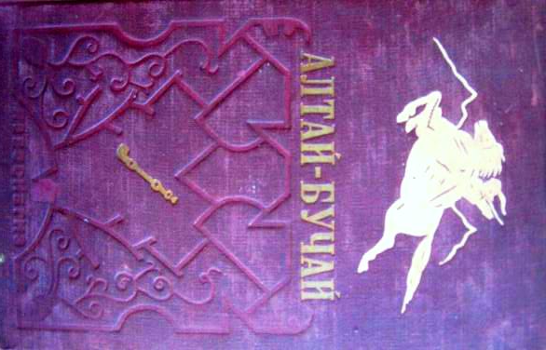
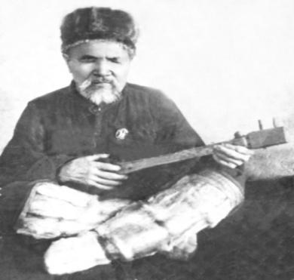
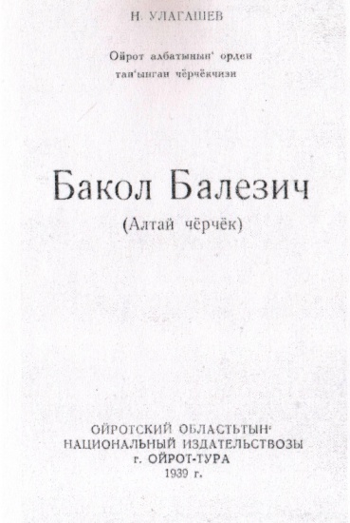
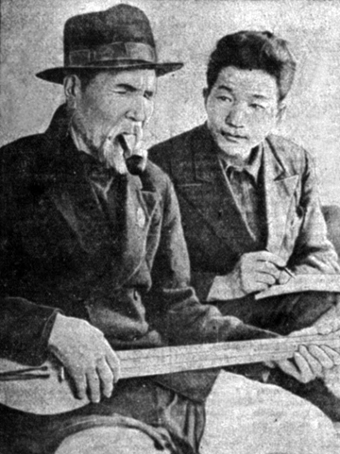
Выдающийся сказитель Алтая
Улагашев Николай Улагашевич (1861-1946) – народный сказитель, от него записано около 30 героических сказаний и множество сказок. В 1939 году вышла отдельная книга записанных от него произведений — «Алтай чёрчёктёр=Алтайские сказки». Фольклорные тексты, сохраненные в памяти Улагашева, являются неоценимым богатством алтайского народа.
Новый этап в развитии алтайской письменности связан с установлением на Алтае советской власти и образованием Ойротской автономной области (1922).

Slide 12
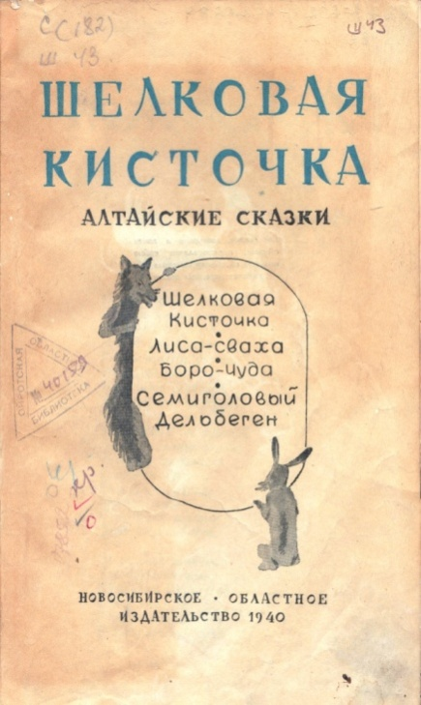
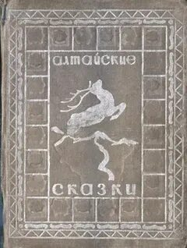
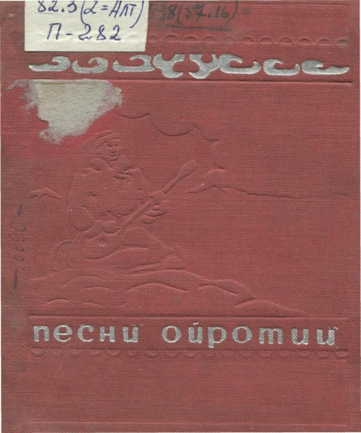
В довоенный период в переводах А. Коптелова, А. Смердова, И. Мухачева, Е. Стюарт, В. Непомнящих и др. были опубликованы алтайские героические сказания, сказки, легенды, предания и народные песни на русском языке.

Slide 13
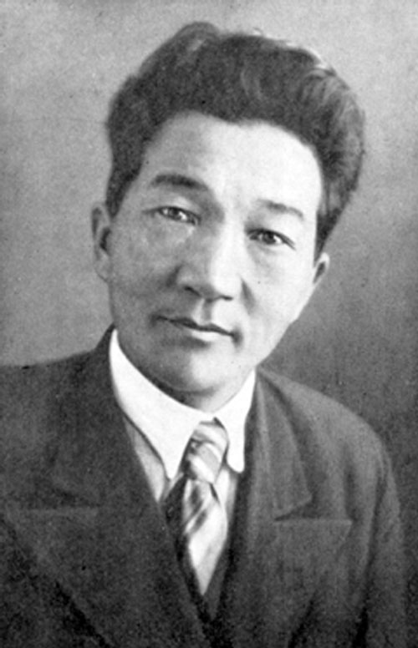
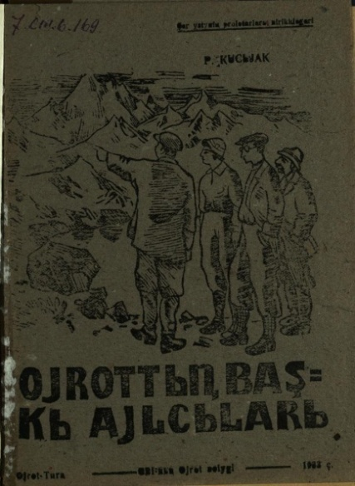
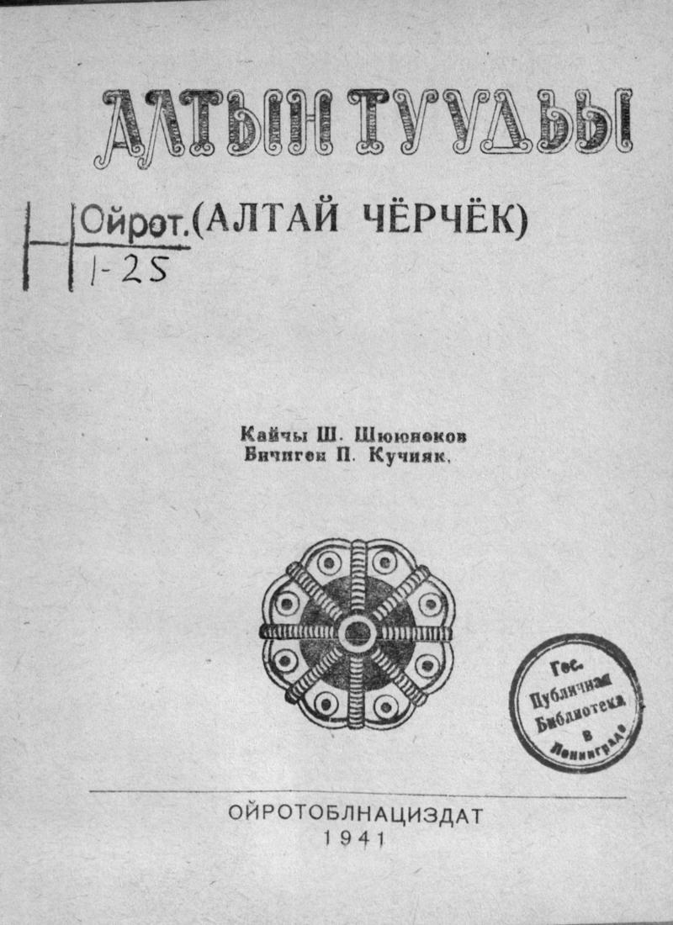
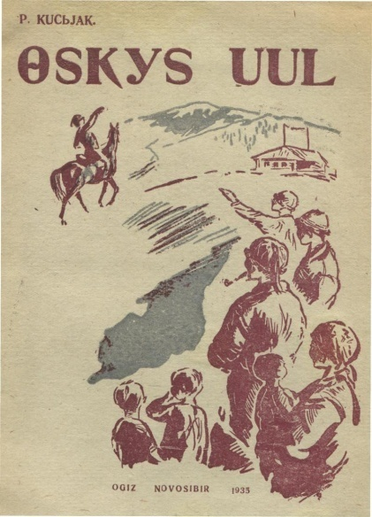
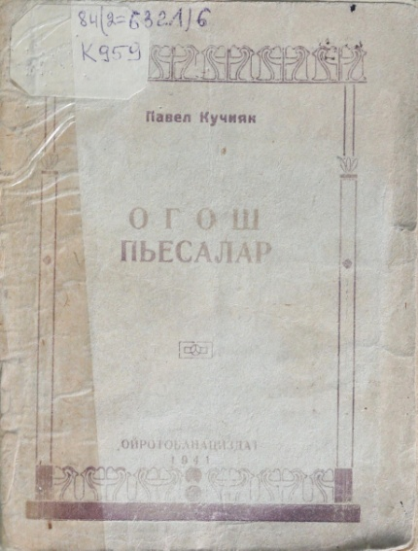
Значительную роль в развитии литературного процесса в Горном Алтае сыграло творчество поэта, писателя и драматурга П.В. Кучияка
Кучияк Павел Васильевич (1897-1943) - алтайский поэт, драматург, один из зачинателей алтайской советской литературы, один из первых собирателей и исследователей устной народной поэзии алтайцев.

Slide 14
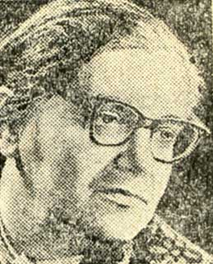
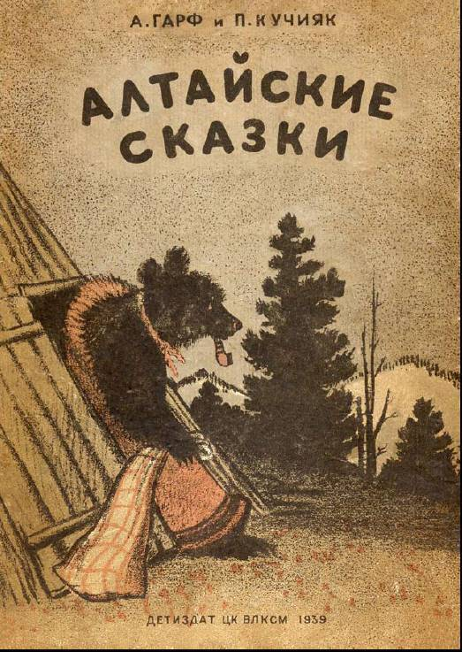
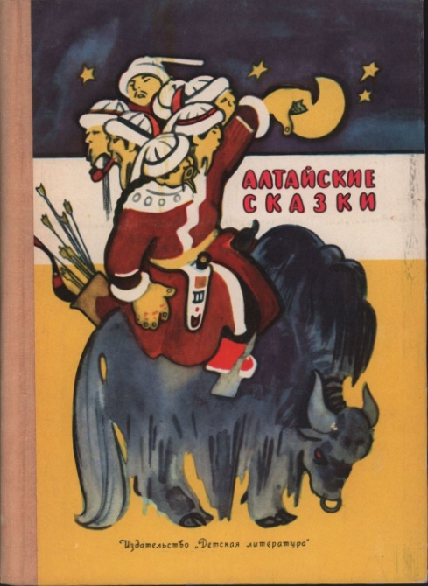
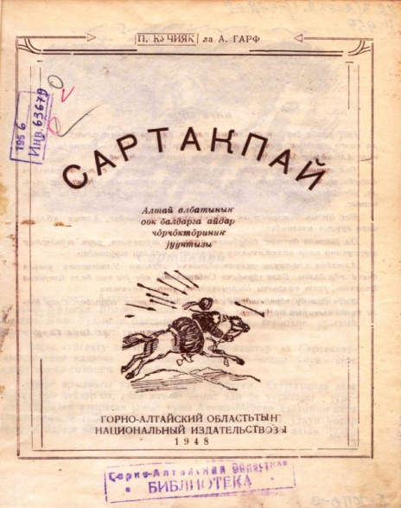
Гарф Анна Львовна (1908-1997) - собирательница фольклора Алтая.
Благодаря творческому содружеству двух писателей — А. Гарф и П. Кучияка алтайские народные сказки получили широкую известность и были переведены на языки народов СССР, а некоторые из них опубликованы на иностранных языках в изданиях для зарубежных читателей.

Slide 15
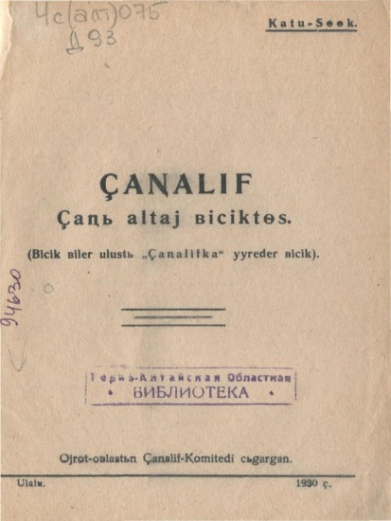
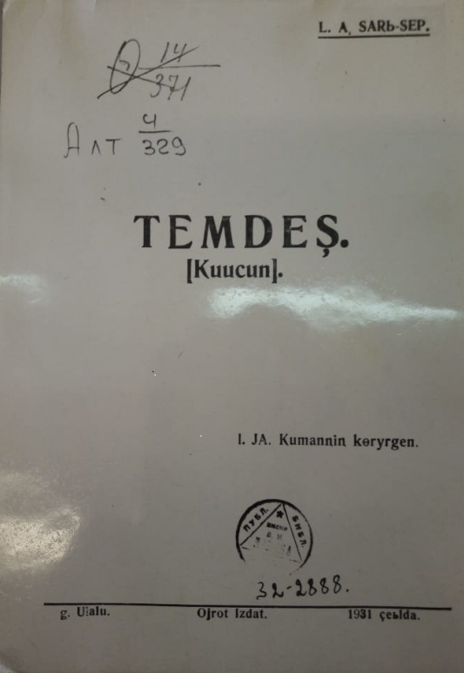
Первый сборник стихов начинающих поэтов Ойротии (1935)
В 1928 году многие национальные языки Советского Союза перешли на латинскую графику. В Ойротской автономной области этот процесс начался в конце 1928 года, и все алтайские печатные издания выходили на латинской графике (jаналиф) около 10 лет.

Slide 16
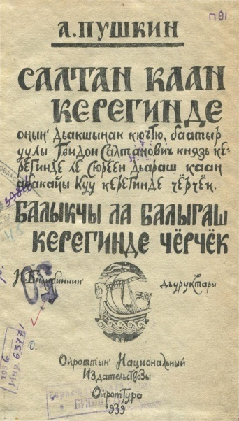
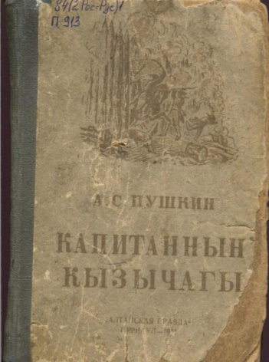
Большое значение в развитии алтайской литературы имели переводы художественной литературы. На алтайский язык переведены произведения классиков русской и советской литературы: А. Пушкина, М. Лермонтова, Н. Некрасова, Н. Гоголя, Т. Шевченко, А. Горького, В. Маяковского, и др. Переводы стали ярким художественным явлением в алтайской литературе.

Slide 17
Список использованных источников
Алтай литературанын туукизи: учебное пособие для студентов, обучающихся по специальностям "Филология", "Родной язык и литература" с доп. специальностью "Русский язык и литература", "Родной язык и литература" / под общей редакцией Н. М. Киндиковой. -Ч. 1. - Горно-Алтайск: РИО "Универ-Принт" ГАГУ, 2008. - 207 с.
История алтайской литературы / Ин-т алтаистики им. С. С. Суразакова РА; отв. ред. Р. А. Палкина, отв. ред. Э. П. Чинина, отв. ред. С. Н. Тарбанакова. - Горно-Алтайск: Горно-Алт. респ. тип. - Кн. 1. - 2004. – С. 153-184.
Киндикова Н. М. Алтайская литература: проблемы и суждения / науч. ред. Ч. Г. Гусейнов. - Горно-Алтайск: Уч - Сумер, 2008. – 188 с.
Киндикова Н.М. Статьи об алтайской литературе / Федеральное агентство по образованию, Горно-Алтайский государственный университет. - Горно-Алтайск: [б. и.], 2010. – 176 с.
Ойротия в зеркале литературы: антология / М-во культуры Республика Алтай, Нац. библиотека Республики Алтай им. М. В. Чевалкова; сост., подгот. текстов, прилож.: Э. П. Чинина, Т. П. Шастина; вст. ст. Т. П. Шастина. - Горно-Алтайск: Полиграфика, 2020. - 308 с.
Очерки по истории алтайской литературы / Горно-Алтайский научно-исследовательский институт истории, языка и литературы; под общей редакцией С. С. Суразакова. - Горно-Алтайск: [б. и.], 1969. - 191 с.
Судьба и литературное наследие репрессированных: взгляд из ХХI века = Актуга бурулаткандардын салымы ла энчизи: ХХI-чи чактан кайра коргони / Федер. агентство по образованию. Всерос. науч.-практ. конф.; сост. Н. М. Киндикова. - Горно-Алтайск: Тип. "Алтай полиграф", 2010. - 189 с.
БУ РА «Национальная библиотека имени М.В.Чевалкова»

